Slide 1
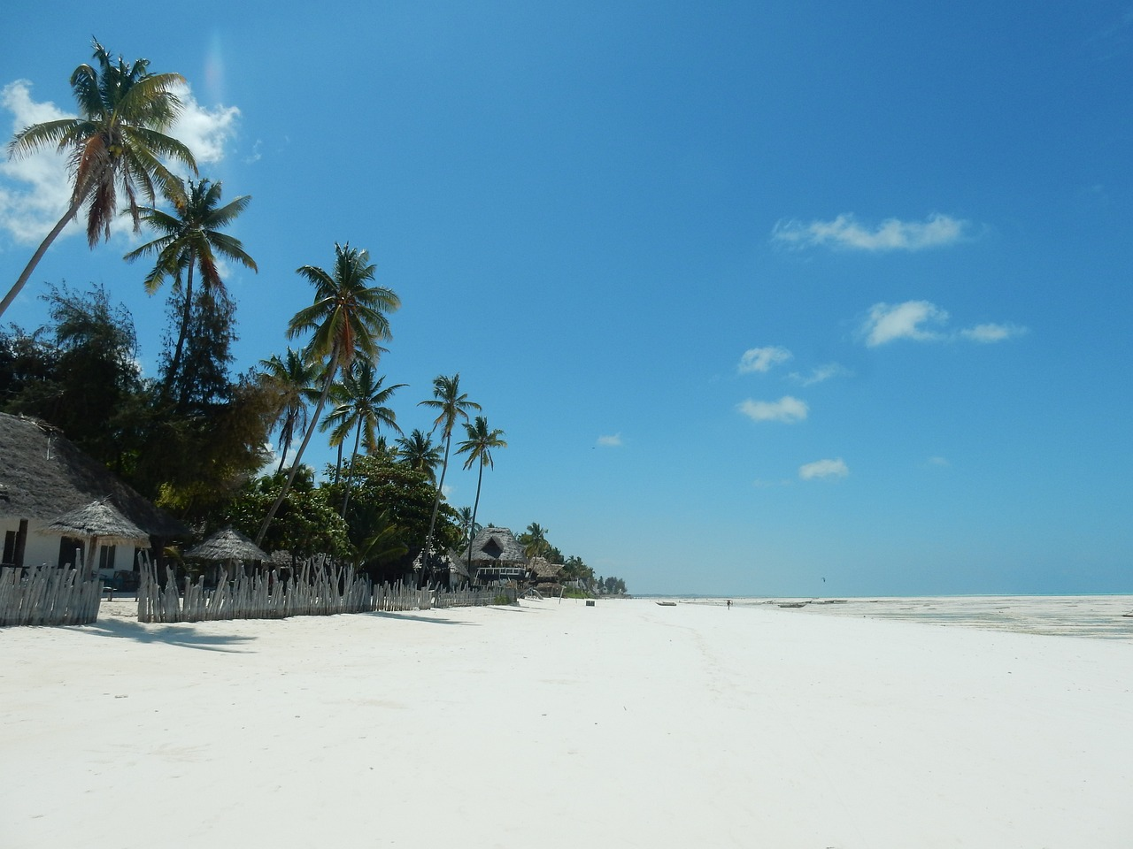

로그인
사진 슬라이드
공지사항
인기후기

Slide 2
관광지 조회 검색
리스트
맵

Slide 3
공지사항
리스트
번호 / 제목 / 작성자 / 작성 날짜

Slide 4
공지사항 작성
제목
내용
등록
취소

Slide 5
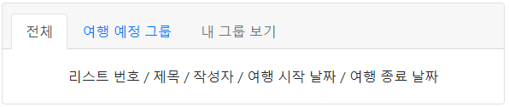
그룹플랜
방 만들기

Slide 6
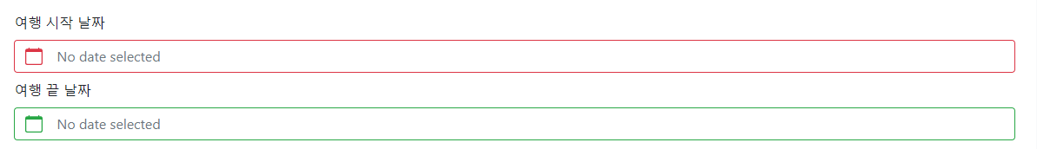
Create Group
방 제목
수용 인원
비공개 / 공개
관광지 검색
맵
선택 여행 리스트
등록
취소

Slide 7
여행후기
리스트
번호 / 제목 / 작성자 / 작성 날짜 / 좋아요

Slide 8
여행 후기 작성
제목
내용
파일 첨부
파일 첨부
등록
취소

